Slide 1
Kaufvertrag

Slide 2
Normen
zwingendes Recht
freie Vereinbarungen
Handelsbräuche
nachgiebiges Recht
© Epitavi / iStockphoto.com
© SilverV / Thinkstock
© Kzenon / Fotolia
?
© SilverV / Thinkstock
© Epitavi / iStockphoto.com

Slide 3
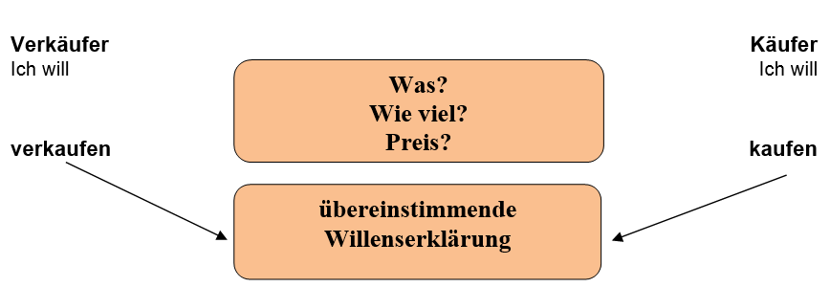
Bedingungen
Übereinstimmende Willenserklärung
Geschäftsfähigkeit
freiwilliger Abschluss des Vertrages
Möglichkeit des Geschäftes
Erlaubtheit des Vertragsinhaltes
© Photodisc / Thinkstock
© Art-Of-Photo / Thinkstock
© Ingram Publishing
© Studio-Annika / Thinkstock

